Slide 1
Исполнение бюджета Титовского сельского поселения за 2015 год

Slide 2
Уважаемые жители и гости Титовского поселения !
«Бюджет для граждан» познакомит вас с основными положениями исполнения бюджета Титовского сельского поселения за 2015 год
Граждане – как налогоплательщики и как потребители муниципальных услуг – должны быть уверены в том, что передаваемые ими в распоряжение государства средства используются прозрачно и эффективно, приносят конкретные результаты, как для общества в целом, так и для каждой семьи, для каждого человека.

Slide 3
Что такое бюджет ?
ДОХОДЫ
это поступающие в бюджет денежные средства (налоги юридических и физических лиц, административные платежи и сборы, безвозмездные поступления)
РАСХОДЫ
это выплачиваемые из бюджета денежные средства (социальные выплаты населению, содержание муниципальных учреждений (образование, ЖКХ, культура и другие), капитальное строительство и другие
БЮДЖЕТ –форма образования и расходования денежных средств, предназначенных для финансового обеспечения задач и функций местного самоуправления
превышение доходов над расходами образует положительный остаток бюджета ПРОФИЦИТ
если расходная часть превышает доходную, то бюджет формируется с ДЕФИЦИТОМ
Сбалансированность бюджета по доходам и расходам – основополагающее требование, предъявляемое
к органам, составляющим и утверждающим бюджет

Slide 4
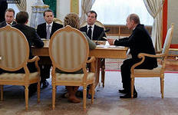
Какие бывают бюджеты ?
Бюджет семьи
Бюджет организаций
Бюджеты публично-правовых образований
Российской Федерации (федеральный бюджет, бюджеты государственных внебюджетных фондов РФ)
субъектов Российской Федерации (региональные бюджеты, бюджеты территориальных фондов ОМС
муниципальных образований (местные бюджеты)

Slide 5
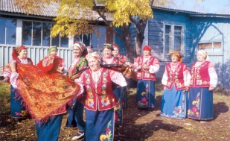
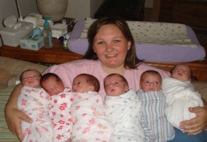
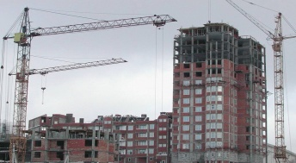
Гражданин, его участие в бюджетном процессе
Помогает формировать доходную часть бюджета
ГРАЖДАНИН
как налогоплательщик
ГРАЖДАНИН
как получатель социальных гарантий
Получает социальные гарантии – расходная часть бюджета (образование, жкх, культура, социальные льготы, физическая культура и спорт и другие направления социальных гарантий населению)

Slide 6
Исполнение плана по налоговым и неналоговым доходам за 2015 год Титовского сельского поселения
 | 2015 год план | 2015 год факт | % исполнения
ИТОГО НАЛОГОВЫЕ ДОХОДЫ | 2622 | 2956 | 113
Налог на доходы физических лиц | 122 | 123,3 | 101
Налоги на товары (работы, услуги) реализующие на территории РФ | 833 | 833,2 | 100
Налог на совокупный доход | 2 | 2,2 | 110
Налоги на имущество | 1651 | 1983,3 | 120
Государственная пошлина | 14 | 14 | 100
ИТОГО НЕНАЛОГОВЫЕ ДОХОДЫ | 1 | 0,4 | 40
Штрафы, санкции, возмещение ущерба | 1 | 0,4 | 40

Slide 7
Межбюджетные трансферты (безвозмездные поступления) – это средства одного бюджета бюджетной системы РФ, перечисляемые другому бюджету бюджетной системы РФ
Формы межбюджетных трансфертов
Субсидии – бюджетные средства, предоставляемые бюджету другого уровня бюджетной системы РФ , в целях софинансирования расходных обязательств, возникающих при выполнении полномочий органов местного самоуправления по вопросам местного значения
Субвенции – бюджетные средства, предоставляемые бюджету другого уровня бюджетной системы РФ на безвозмездной и безвозвратной основах на осуществление определенных целевых расходов, возникающих при выполнении полномочий РФ, переданных для осуществления органам государственной власти другого уровня бюджетной системы РФ
Дотации – межбюджетные трансферты, предоставляемые на безвозмездной и безвозвратной основе без установления направлений и (или) условий их использования
Безвозмездные поступления в бюджет Титовского сельского поселения за 2015 год
 |  | (тыс. рублей)
 | 2015 г. план | 2015 г. факт | % исполнения
Дотации | 2097,7 | 1415,9 | 67
Субвенции | 199,2 | 199,2 | 100
МБТ | 21,2 | 21,2 | 100
Итого: | 2318,1 | 1636,3 | 71

Slide 8
Исполнение плана по расходам за 2015 год Титовского сельского поселения
 | 2015 год, план | 2015 год, факт | % исполнения
РАСХОДЫ, всего | 4946,1 | 4767,5 | 96
Общегосударственные вопросы | 2432,6 | 2354,2 | 97
Национальная оборона | 199,2 | 199,2 | 100
Национальная безопасность и правоохранительная деятельность | 38 | 38 | 100
Национальная экономика | 958,2 | 958,1 | 100
Жилищно-коммунальное хозяйство | 596 | 496 | 83
Культура, кинематография, средства массовой информации | 474 | 474 | 100
Социальная политика | 235,8 | 235,8 | 100
Физическая культура и спорт | 12,2 | 12,3 | 100

Slide 9
Расходы на содержание органа местного самоуправления(фактическое исполнение)
 | (тыс. рублей)
 | 2015 год
Функционирование высшего должностного лица муниципального образования (глава) | 474,2
Функционирование администрации Титовского сельского поселения, всего | 1836,2
в том числе : расходы на выплату персонала | 1174,1
Закупка товаров, работ и услуг для муниципальных нужд | 652,5
Уплата налогов и сборов | 9,6
ИТОГО расходов | 2310,4
Численность муниципальных служащих
2015 год – 6 человек

